Slide 1


第二章 随机变量及其分布
§1 随机变量
§2 离散型随机变量及其分布
§3 随机变量的分布函数
§4 连续型随机变量及其分布
§5 随机变量的函数的分布

Slide 2
均匀分布与指数分布

Slide 3
一、 均匀分布
1、定义 若随机变量X 的概率密度为：
则称 X 服从区间[a, b]上的均匀分布,记为
显然：区间上的均匀分布密度函数是区间长度的倒数！

Slide 4
2、均匀分布的分布函数
f (x)
当
时，
a
b
x
当
时，
当
时，
则分布函数为
F(x)
a
b
x

Slide 5
3、均匀分布的概率背景
因为
说明：随机变量 X 取值落在[a,b]中任意小区间内的概率与这个小区间的长度成正比，与小区间的位置无关。

Slide 6

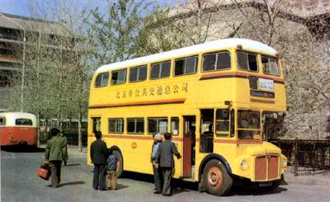
例 题1
某公共汽车站从上午7时起，
每15分钟来一班车，
即 7:00，7:15，7:30, 7:45 等时刻有汽车到达此站，如果
乘客到达此站时间X 是7:00 到 7:30 之间的均匀随机变量，
试求他候车时间少于5分钟的概率.
解:
以7:00为起点0，以分为单位
依题意，X ～ U [ 0, 30 ]

Slide 7
候车时间少于5分钟：
所求概率为：
即乘客候车时间少于5分钟的概率是 1/3．

Slide 8

单选题
1分
设随机变量X 服从[1，6]上的均匀分布，一元二次方程
有实根的概率．
A
1/5
B
4/5
C
1/6
D
2/3
提交

Slide 9
二、指数分布
1、定义：若随机变量X 的概率密度为：
其中
为常数，则称随机变量X服从参数为 的
指数分布，
记为
X ~Ｅ(λ)
指数分布的分布函数为

Slide 10
2、指数分布应用范围有：
（1）随机服务系统中的服务时间；
（2）电话问题中的通话时间；
（3）无线电元件的寿命；
（4）动物的寿命；
（5）指数分布常作为各种“寿命”分布的近似。

Slide 11
例 题2
设电子元件的寿命X(年)服从λ＝3的指数分布
(1)求该电子元件寿命超过2年的概率.
(2)已知该电子元件已使用了1.5年，求它还能使用2
年的概率为多少？
由已知得 X 的概率密度为
解

Slide 12
(2)已知该电子元件已使用了1.5年，求它还能使用2年的
概率为多少？

Slide 13
3、指数分布的“无记忆性”
命题
若 X ~Ｅ(λ),则
如果某生物已经活了s岁，它再活t岁的条件概率，与它已经活s岁无关！就好像它从0岁又活到t岁一样！故又把指数分布称为“永远年轻”的分布.

Slide 14
主观题
5分
假设顾客在某银行窗口等待服务的时间(分钟)
X 服从
的指数分布. 若等待时间超过10分钟，则他离开，假设他
一个月内要来银行5次. 以 Y 表示一个月内他没有等到服务
而离开窗口的次数，求Y 的分布律及至少有一次没有等到
服务的概率.
正常使用主观题需2.0以上版本雨课堂
作答

Slide 15
练习2
假设顾客在某银行窗口等待服务的时间(分钟)
X 服从
的指数分布. 若等待时间超过10分钟，
则他离开，假设他一个月内要来银行5次. 以 Y 表示一个
月内他没有等到服务而离开窗口的次数，求Y 的分布律
及至少有一次没有等到服务的概率.
解
由题意知
其中
X 的概率密度为
因此

Slide 16
所以 Y 的分布律为
于是

Slide 17
例3 （提高题）假定一大型设备在任何长为 t 的时间内发生故障的次数 , 求
相继两次故障的时间间隔 T 的概率分布;
设备已正常运行８小时的情况下，再正常运行 10 小时的
概率.
解 (1)

Slide 18
即
(2)
由指数分布的“无记忆性”

Slide 19
正态分布

Slide 20
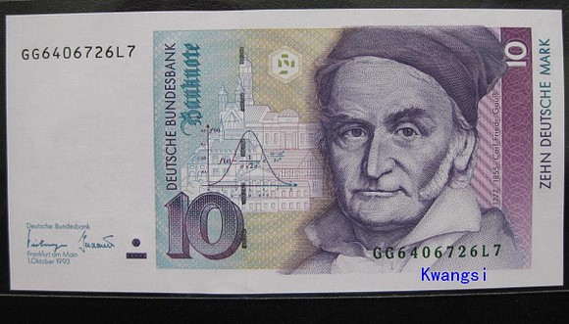
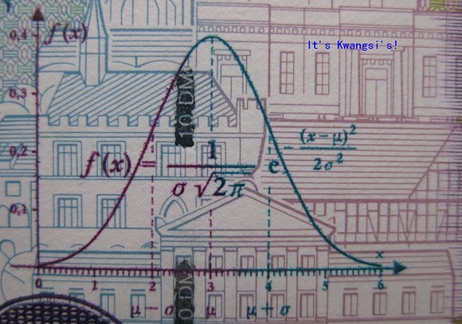
高斯在他于1809年发表的“最小二乘法”的基础上建立了正态分布曲线，是概率统计中一个非常重要的工具，广泛应用于数学、物理学等领域．
德国1993年10马克

Slide 21
1、定义1：如果连续型随机变量的概率密度为
其中
为常数，则称 X 服从参数为
的正态分布或高斯(Gauss)分布，记为
定义2：当
时，X 的概率密度为
则称 X 服从标准正态分布，记为

Slide 22
正态分布的密度函数
0
x
正态分布密度函数曲线是钟形曲线！

Slide 23
2、正态分布性质
(1)
证

Slide 24
作极坐标的积分变换：

Slide 25
(2) 曲线关于
对称，
对于任意
，有
(3) 当
时，f (x) 取得最大值
x离μ越远，f (x) 的值就越小．

Slide 26
设

Slide 27
填空题
2分
设
[填空1]
作答

Slide 28
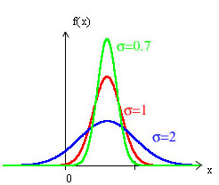
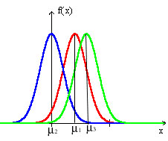
(4) 若σ 固定，而改变μ的值，
则 f (x) 的图形沿 x 轴平行移动，
但不改变其形状
，称μ为位置参数．
若μ固定而σ变动，可知当σ越小时概率密度图形越陡，
当σ越大图形越平坦．
σ决定了图形中峰的陡峭程度，称σ为形状参数．
正态分布由它的两个参数μ和σ唯一确定，
当μ和σ不同时，是不同的正态分布．

Slide 29
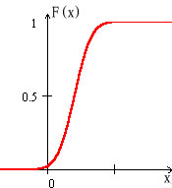
(6) 正态分布的分布函数
设
，X 的分布函数是

Slide 30
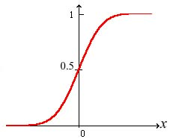
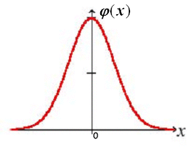
而
，即 X 服从标准正态分布，
分布函数为

Slide 31
当x ≥０时,可直接查表求
227页
当x <０时 ,如右图
可得
x
0
-x

Slide 32
思考：
？

Slide 33
3、命题：若随机变量
，则
证 只需验证Y 的分布函数恰为标准正态分布的分布函数即可！

Slide 34
4、正态分布的相关计算
设随机变量
(1) X 的分布函数可以用标准正态分布表示：
(2) X落入区间内概率可以用标准正态分布计算：

Slide 35
(3)3σ准则
当
时容易计算：
可以认为，
Y 的取值几乎全部集中在
的区间内，
这在统计学上称为“3σ准则”。

Slide 36
例3
设随机变量
，试求：
(1)
(2)
解
(1)
(2)

Slide 37
例4
已知
，求
解
查表得
查表得

Slide 38
填空题
2分
公共汽车车门的高度是按男子与车门顶头碰头机会在0.01
以下来设计的。设男子身高X～N (170,6²), 问车门高度应
设置为 cm
[填空1]
正常使用填空题需3.0以上版本雨课堂
作答

Slide 39
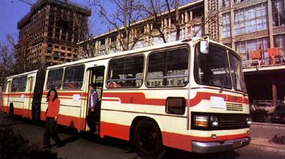
练习 公共汽车车门的高度是按男子与车门顶头碰头机会在0.01以下来设计的.设男子身高X～N (170,6²),问车门高度应如何确定?
解: 设车门高度为h cm,按设计要求
即
0.99
查表得
即设计车门高度为184厘米时，
可使男子与车门碰头机会不超过0.01.

Slide 40
标准正态分布的上 α 分位数
定义：设 X ~ N (0,1) , 0 < α < 1, 称满足
的点 z_{α} 为X 的上α 分位数．
0

